Slide 1


PL4: Programul DPC Formarea-Formatorului
Modulul 1: Introducere în conceptele și tendințele sustenabilității
Elaborat de: ISQ (Portugalia)
Finanțat de Uniunea Europeană. Punctele de vedere și opiniile exprimate aparțin, însă, exclusiv autorului (autorilor) și nu reflectă neapărat punctele de vedere și opiniile Uniunii Europene sau ale Agenției Executive Europene pentru Educație și Cultură (EACEA). Nici Uniunea Europeană și nici EACEA nu pot fi considerate răspunzătoare pentru acestea.

Slide 2

Foaia de parcurs a sesiunii
Sesiunea de 3 ore de astăzi include:
Bun venit, prezentare generală a modulului și rezultate ale învățării (0–30 min)
Conținut de bază: concepte, tendințe și cadre de sustenabilitate (30–75 min)
Activitate practică: proiectarea planului de lecție + micro-predare (75–160 min)
Reflecție și discuție (160–175 min)
Informare despre sarcina de învățare autodirijată (175–180 min)
Notes:
Sursa imaginii:
Imagine creată cu Sora (generată de AI), pentru SUSTAIN-EU CU4 "Modul Scop & Introducere". Fără conținut de la terți; Fără persoane sau branduri identificabile. Prompt arhivat în înregistrările proiectului.

Slide 3
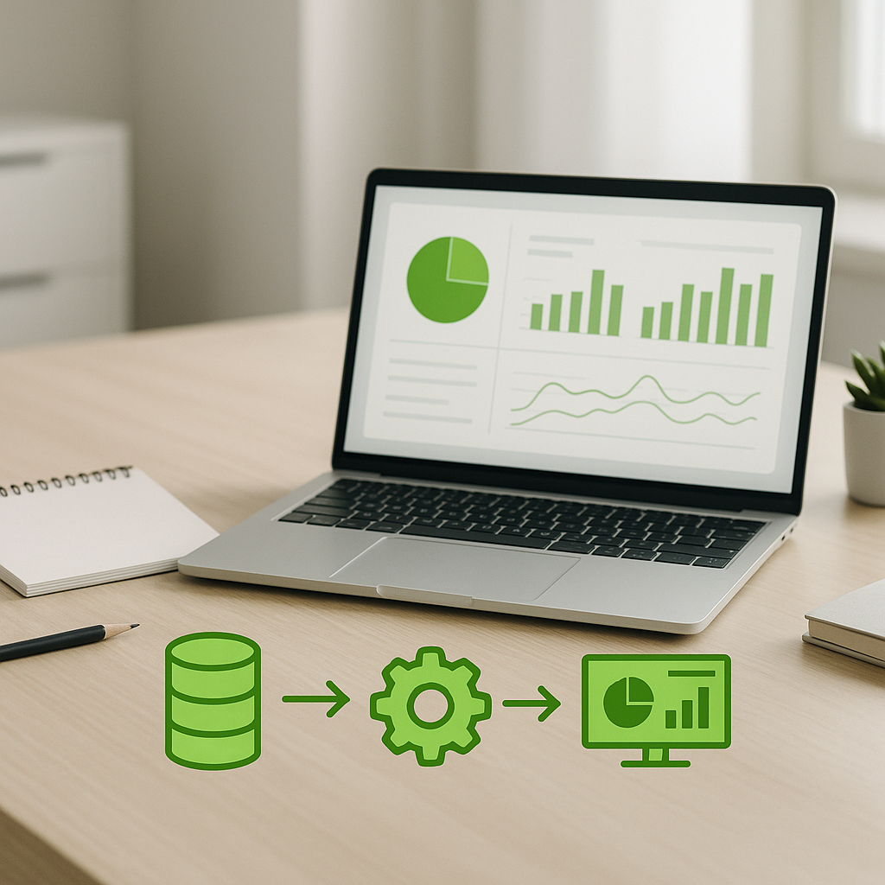
Prezentare generală a modulului
Prezentarea subiectelor de sustenabilitate în mod clar, practic și incluziv
Proiectarea și susținerea unei scurte sesiune de predare a sustenabilității folosind conținutul ESE* ca referință
Prin finalizarea acestui modul, formatorii vor fi mai bine pregătiți pentru a:
Introduce conceptele de sustenabilitate cu încredere folosind materiale ESE
se conecta la contexte VET din lumea reală și
elabora un plan de lecții incluziv, gata de livrare
*Cursul European de Sustenabilitate
Notes:
Sursa imaginii:
Imagine creată cu Sora (generată de AI), pentru SUSTAIN-EU CU4 "Modul Scop & Introducere". Fără conținut de la terți; Fără persoane sau branduri identificabile. Prompt arhivat în înregistrările proiectului.

Slide 4
Rezultatele învățării
Acest modul abordează următoarele Rezultate ale Învățării:
K2 – Descrierea conceptelor, tendințelor și cadrelor de sustenabilitate relevante pentru contextul VET
K8 – Rezumarea accesibilității, incluziunii și cerințelor etice în predarea și evaluarea online
S1 – Proiectarea și susținerea unei sesiuni scurte de învățare folosind materiale SUSTAIN-EU și standardele de calitate
AR5 – Promovarea accesibilității și incluziunii și facilitarea practicii reflexive între cursanți

Slide 5
Reflecție de deschidere / Încălzire
Gândiți-vă la un concept de sustenabilitate pe care îl menționați deja în predarea dvs. – chiar și pe scurt. Cum il explicați cursanților care nu au auzit niciodată de el?
Despre ce subiect al sustenabilității vă simțiți cel mai puțin încrezător? Ce v-ar ajuta?
Ce întrebare vă așteptați să pună cursanții dvs. și la care nu știți încă cum să răspundeți?

Slide 6
Ce este sustenabilitatea?

Slide 7
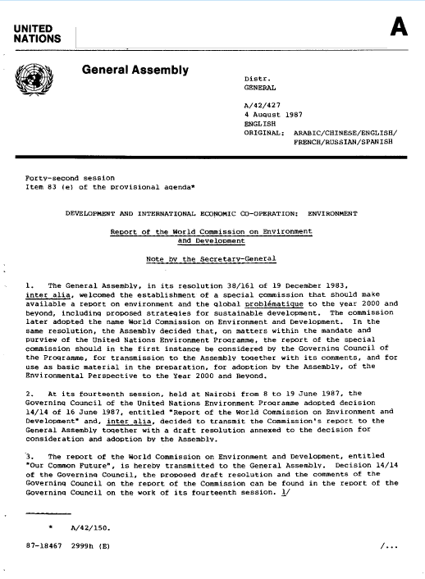
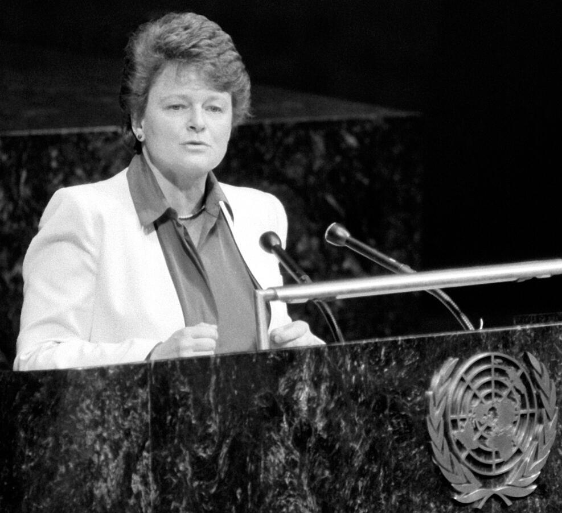
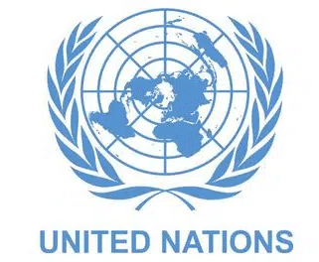
Ce este sustenabilitatea?
Dezvoltare sustenabilă
În 1987,United Nations Brundtland Commission a definit dezvoltarea durabilă ca fiind "dezvoltarea care răspunde nevoilor prezentului fără a compromite capacitatea generațiilor viitoare de a-și satisface propriile nevoi.”
Gro Harlem Brundtland, prim-ministrul Norvegiei, adresându-se Adunării Generale a ONU pentru Mediu și Dezvoltare
“Viitorul nostru comun"
Raport ONU
Notes:
UC1
Sursa imaginii: https://media.un.org/photo/en/asset/oun7/oun7702229
https://digitallibrary.un.org/record/139811?ln=en&v=pdf#files
Dezvoltarea durabilă necesită o abordare integrată care să ia în considerare preocupările de mediu împreună cu dezvoltarea economică.
In 1987, United Nations Brundtland Commission a definit sustenabilitatea ca "satisfacerea nevoilor prezentului fără a compromite capacitatea generațiilor viitoare de a-și satisface propriile nevoi." Astăzi, există aproape 140 de țări în curs de dezvoltare din lume care caută modalități de a-și satisface nevoile de dezvoltare, însă, odată cu amenințarea tot mai mare a schimbărilor climatice, trebuie făcute eforturi concrete pentru a ne asigura că dezvoltarea de astăzi nu afectează negativ generațiile viitoare.
The Sustainable Development Goals formează cadrul pentru îmbunătățirea vieții populațiilor din întreaga lume și pentru atenuarea efectelor periculoase cauzate de om ale schimbărilor climatice. SDG 13: Climate Action, face apel pentru integrarea măsurilor de prevenire a schimbărilor climatice în cadrul cadrelor de dezvoltare. SDG 14: Life Below Water, si SDG 15: Life on Land, de asemenea, solicită practici mai sustenabile în utilizarea resurselor naturale ale Pământului.
https://www.un.org/en/academic-impact/sustainability

Slide 8
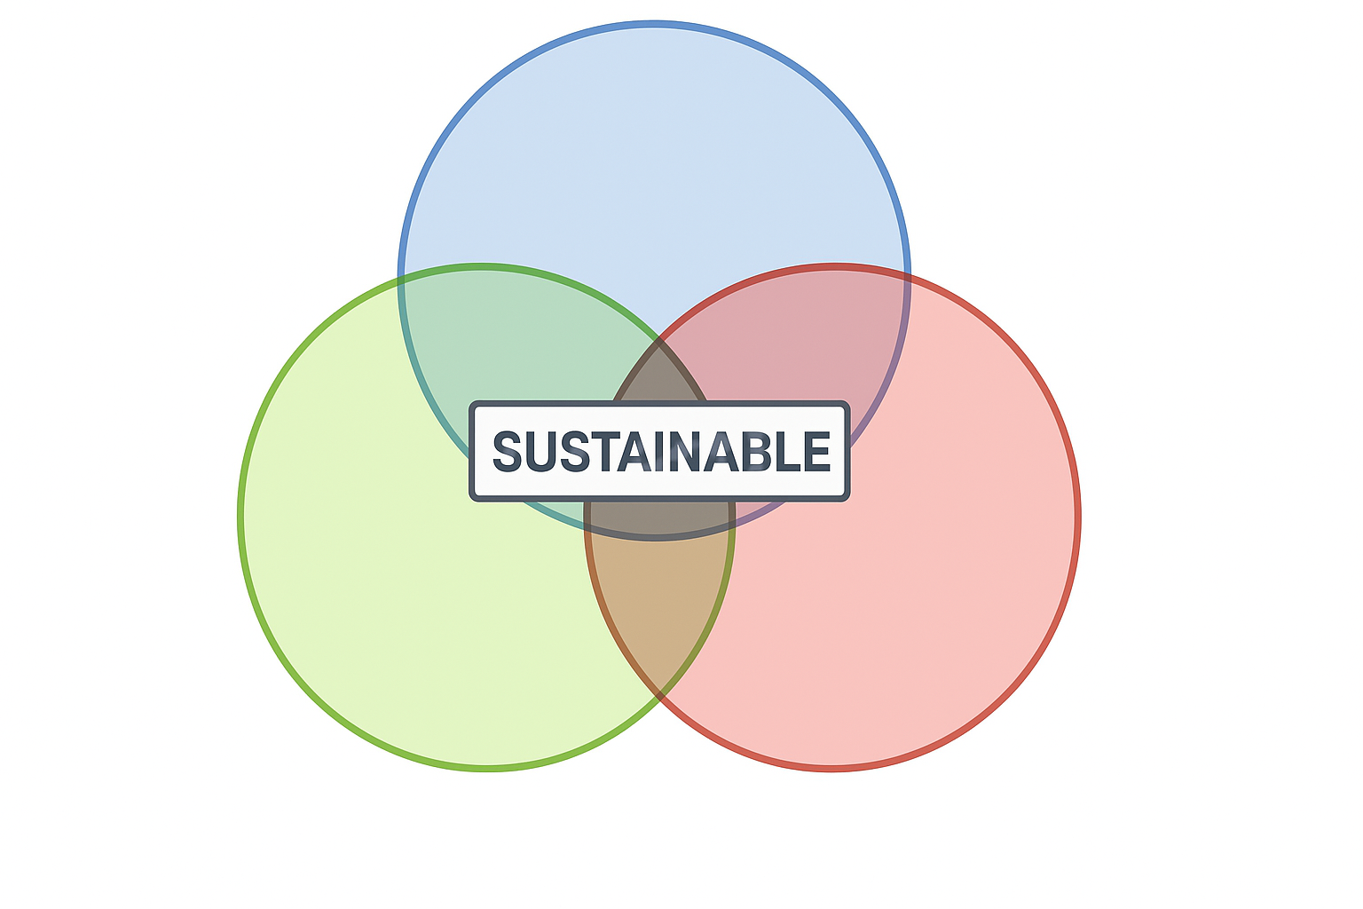
Ce este sustenabilitatea?
Sustenabilitatea – Modelul triple bottom line al lui Elkington
Publicat pentru prima dată în 1997, conceptul triple bottom line al lui John Elkington descrie o lume a afacerilor cu performanțe remarcabile în trei domenii principale:
  Social
  Mediu
  Economie
  în loc să se concentreze doar pe generare de profit, sau pe "profitul" standard.
“Societate”
“Suportabil”
“Echitabil”
“Mediu”
“Economie”
“Viabil”
Notes:
UC1
The triple bottom line este un concept de afaceri pe care firmele ar trebui să se angajeze să măsoare impactul social și de mediu — pe lângă performanța financiară — în loc să se concentreze exclusiv pe generarea de profit sau pe "profitul" standard (bottom line).
În 1994, conceptul de triple bottom line a fost introdus în lumea afacerilor ca noua taxonomie a sustenabilității, care a adoptat noi linii directoare pentru ca industriile să adopte și să abordeze setul de obiective de dezvoltare durabilă (ODD) stabilite în cadrul summitului Națiunilor Unite Rio+20 și următoarele Obiective de Dezvoltare ale Mileniului (ODM) începând cu 2015. Conceptul a fost introdus ca o nouă provocare pentru companii: de a include securitatea oamenilor și a planetei în modelul strategic de afaceri și de a dezvolta noi instrumente și taxonomii pentru a evalua prejudecățile cauzate societății și mediului (Griggs et al., 2013). În Cannibals with forks: The triple bottom line of 21st century business, Elkington (1997) postulează desemnarea 3Ps pentru oameni, planetă și profituri ca un triplu scop către adevărata sustenabilitate. După definiția sa, industriile ar trebui să evalueze cele trei segmente atunci când își planifică strategiile, deoarece toate trei sunt caracterizate de aceeași importanță, nu doar de a lua în calcul randamentele financiare (Moneva, Archel și Correa, 2006). Pentru a avea succes într-o dezvoltare autentică a triplului profit, o companie ar trebui să ia în considerare toate cele trei aspecte cu randamente pozitive. Reducerea nivelului de rezultate negative nu este considerată de Elkington (1998) o soluție la problemele de mediu și sociale cu care ne-am confruntat, așa cum au fost stabilite și stabilite în ODM.
Datând din 1997, conceptul lui Elkington a fost aplicat și reformulat constant în mai multe contexte.
Publicat pentru prima dată în 1997, Canibalii cu furculițe: Triple bottom line al afacerilor din secolul XXI (Elkington, 1997) prezintă o lume a afacerilor cu performanțe remarcabile în trei domenii principale: social, de mediu și economic.
25 Years Ago I Coined the Phrase “Triple Bottom Line.” Here’s Why It’s Time to Rethink It.
by John Elkington
June 25, 2018
https://hbr.org/2018/06/25-years-ago-i-coined-the-phrase-triple-bottom-line-heres-why-im-giving-up-on-it
Sursa imaginii: https://www.researchgate.net/publication/299535510_Finding_the_Copper_Mine_of_the_21_st_Century_Conceptual_Exploration_Targeting_for_Hypothetical_Copper_Reserves

Slide 9
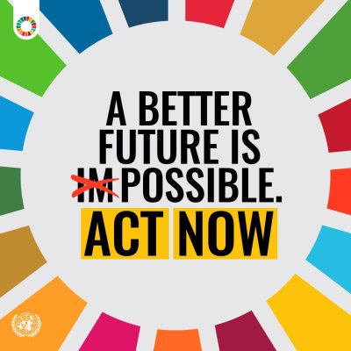
Ce este sustenabilitatea?
Agenda 2030 pentru Dezvoltare Durabilă – Obiectivele de Dezvoltare Durabilă
În 2015, statele membre ale ONU și-au tradus viziunea despre dezvoltare durabilă într-un plan pentru realizarea acesteia: Agenda 2030 pentru Dezvoltare Durabilă.
Cele 17 Obiective de Dezvoltare Durabilă ale sale—cu obiective ambițioase de atins până în 2030— acoperă cele trei dimensiuni ale dezvoltării durabile: economia, dezvoltarea socială și mediul.
Notă: Obiectivele de Dezvoltare Durabilă (ODD) ale ONU vor fi abordate în continuare în cadrul UC2
Notes:
UC1
Un plan pentru viitorul nostru común
În 2015, statele membre ale ONU și-au tradus viziunea despre dezvoltare durabilă într-un plan pentru realizarea acesteia:the 2030 Agenda for Sustainable Development. Its 17 Sustainable Development Goals —Cu obiective ambițioase de atins până în 2030— acoperă cele trei dimensiuni ale dezvoltării durabile: economia, dezvoltarea socială și mediul.
Totuși, la jumătatea termenului limită pentru 2030, criza climatică, o economie globală slabă, conflictele și impactul persistent al COVID-19 au pus în pericol Obiectivele.
Conformthe UN SDGs Report 2023: Special Edition, numărul persoanelor care trăiau în sărăcie extremă în 2020 a crescut la 724 de milioane, iar acum egalitatea de gen este la aproximativ 300 de ani distanță. The Intergovernmental Panel on Climate Change (IPCC) avertizează că, fără politici mai robuste în toate sectoarele, lumea este probabil să depășească punctul critic de cotitură de 1,5°C până în 2035.
Totuși, nu este prea târziu să resetăm eforturile de a le atinge. Pentru a avansa agenda de dezvoltare durabilă, guvernele integrează Obiectivele în national plans. Totuși, este nevoie de o schimbare fundamentală pentru a pune lumea pe un drum mai bun. Și, cu câțiva ani rămași pentru a atinge Agenda 2030, aceasta este necesară acum.
Oricine poate actiona
Nu depinde doar de liderii noștri mondiali. Fiecare persoană poate beneficia de o lume mai prosperă, incluzivă și mai rezistentă. Toți putem face ceva în privința asta, indiferent dacă suntem într-un guvern sau în societatea civilă, conducem o afacere sau o casă, suntem la școală sau nu în ea.
În timp ce guvernele stabilesc politici pentru a ghida dezvoltarea durabilă, atât sectorul public, cât și cel privat trebuie să facă finance the major shifts ceea ce necesită ca deciziile individuale să se adune rapid. Alegerile tale de a câștiga existența, de a te muta, de a-ți face prieteni sau de a milita pentru justiție pot avea un impact. Vrei să afli mai multe? Află cum poți sa act now pentru viitorul nostru comun. Îmbrățișează posibilul.
https://www.un.org/sustainabledevelopment/blog/2023/08/what-is-sustainable-development/
https://www.un.org/en/climatechange/act-our-common-future-working-together-sustainable-development-goals

Slide 10
Obiectivele ONU pentru Dezvoltarea Durabilă (ODD)
Scop, sens și semnificație
Obiectivele de Dezvoltare Durabilă ale Națiunilor Unite (ODD ale ONU) sunt un set de 17 obiective globale adoptate de toate statele membre ONU în 2015, ca parte a Agendei 2030 pentru Dezvoltare Durabilă.
ODD-urile oferă un cadru universal pentru ca țările, organizațiile și indivizii să lucreze împreună pentru un viitor mai bun.
Ei urmăresc să pună capăt sărăciei, să protejeze planeta și să asigure prosperitate și pace pentru toți până în 2030.
Semnificația ODD-urilor se răspândește pe mai multe niveluri:
Comprehensiv: ele acoperă dimensiunile sociale, economice și de mediu ale dezvoltării — de la eradicarea sărăciei și foametei până la promovarea educației, egalității, energiei curate și acțiunii climatice.
Universal: ele se aplică tuturor țărilor, bogate și sărace deopotrivă, punând accent pe responsabilitatea comună.
Măsurabil: Fiecare obiectiv are ținte și indicatori specifici pentru a urmări progresul.
Transformator: ODD-urile încurajează schimbarea sistemică — economii durabile, societăți incluzive și gestionare a mediului.
ODD-urile ONU servesc ca un plan global pentru construirea unei lumi mai juste, echitabile și durabile până în 2030!

Slide 11
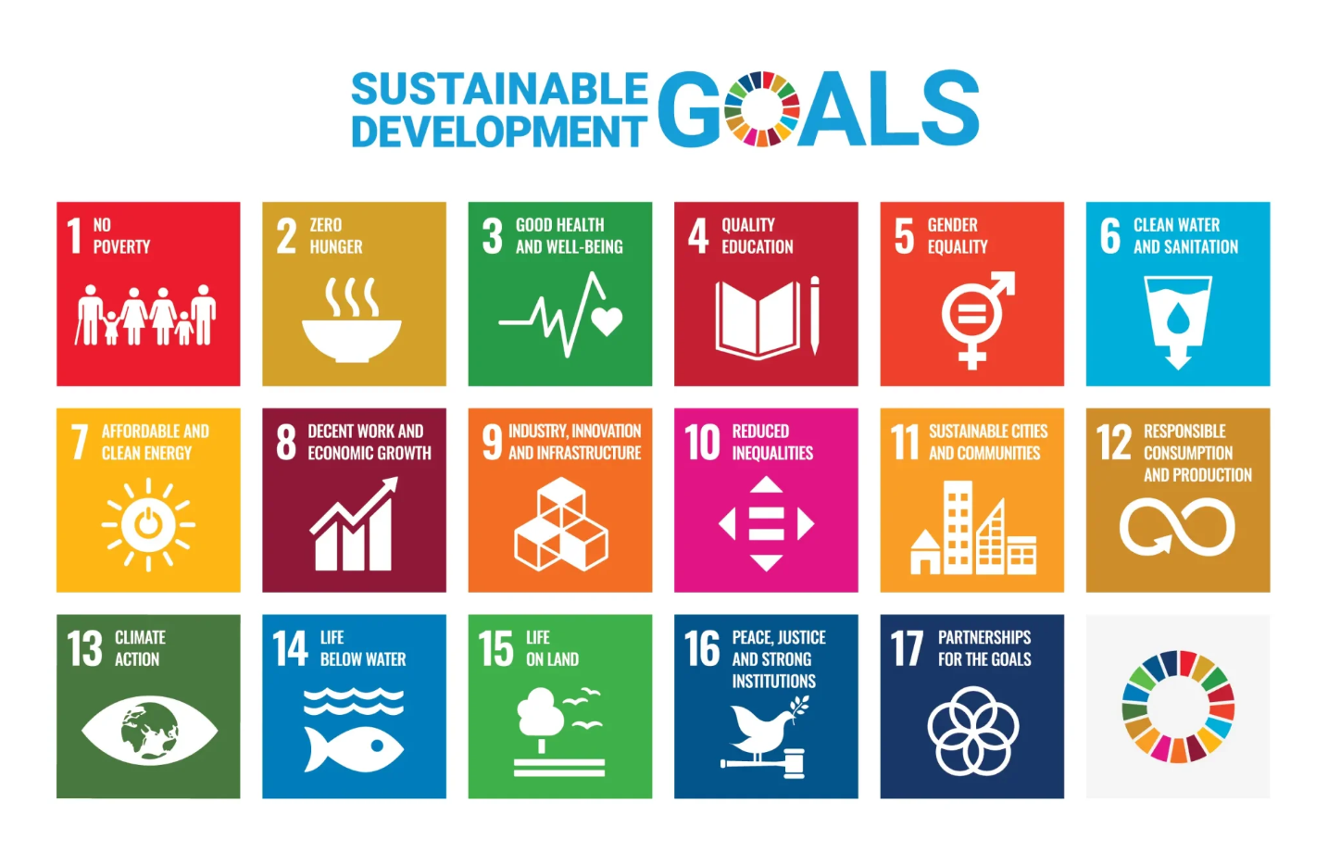
Obiectivele ONU pentru Dezvoltarea Durabilă (ODD)
https://youtu.be/0XTBYMfZyrM?si=MiepkXaPSvUXZIDp

Slide 12
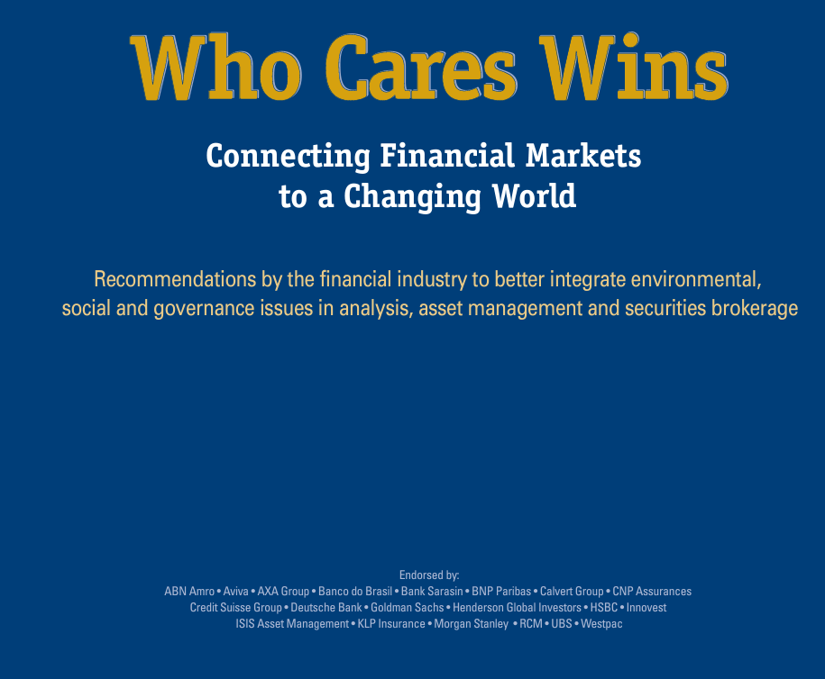

Ce este sustenabilitatea?
ESG - Mediu, Social și Guvernanță
Acronimul ESG a fost creat în 2004
Raportul Pactului Global al ONU, “Who cares wins”, a rezultat dintr-o inițiativă comună a instituțiilor financiare (18)
Ei au elaborat ghiduri și recomandări privind modul de a integra cel mai bine factorii de valoare ai Mediului, Socialilor și Guvernanței (ESG) în managementul activelor și cercetarea financiară – Investiții pentru Valoare pe Termen Lung.
Notes:
UC1
https://www.unglobalcompact.org/docs/issues_doc/Financial_markets/who_cares_who_wins.pdf
Conferința Who Cares Wins din 2005 a reunit pentru prima dată investitori instituționali, manageri de active, analiști de cercetare pe partea de cumpărare și vânzarea, consultanți globali și organisme guvernamentale și reglementatori pentru a examina rolul factorilor de valoare de mediu, social și de guvernanță (ESG) în managementul activelor și cercetarea financiară. A existat un grad remarcabil de acord între participanți că factorii ESG joacă un rol important în contextul investițiilor pe termen lung.

Slide 13
Tendințe cheie în sustenabilitate

Slide 14
Tendințe cheie în sustenabilitate
Țintele climatice ale UE până în 2030-2040-2050
În 2023, UE a adoptat un set de propuneri ale Comisiei pentru a face politicile UE de climă, energie, transport și fiscalitate pregătite pentru reducerea emisiilor nete de gaze cu efect de seră cu cel puțin 55% până în 2030, comparativ cu nivelurile din 1990.
În 2025, Comisia Europeană a propus ca țintă reducerea emisiilor nete de gaze cu efect de seră (GES) ale UE cu 90% până în 2040, comparativ cu 1990.
UE își propune să devină neutră din punct de vedere climatic până în 2050 – o economie cu emisii nete zero de gaze cu efect de seră. Acest obiectiv se află în centrulEuropean Green Deal, și este o țintă obligatorie din punct de vedere legal datorită Legii Europene privind Clima.
Citiți aici: https://climate.ec.europa.eu/eu-action/climate-strategies-targets_en
Notes:
M2 - 49

Slide 15
Tendințe cheie în sustenabilitate
Cadrul legislativ al UE privind Schimbările Climatice
Legea europeană privind clima (European Climat Law) (2021) + următoarele:
European Green Deal (2019): își propune să reducă emisiile cu cel puțin 50% până în 2030, crescând până la 55%, în timp ce obiectivul de neutralitate pentru 2050 este obligatoriu legal prin Legea Europeană privind Clima.
Fit for 55: un set de legi care urmăresc reducerea emisiilor de gaze cu efect de seră ale UE cu cel puțin 55% până în 2030.
EU Adaptation Strategy (2021): are ca scop să ajute UE să devină rezilientă la climă.
𝐶𝑂₂ emissions from transport (2019): reguli noi și limite mai stricte de emisii pentru mașini și dube.
EU Emissions Trading System – EU ETS (2018): stabilește un plafon pentru cât de mult 𝐶𝑂₂ pot emite industria grea și centralele electrice.
Effort Sharing Regulation (2018): stabilește ținte obligatorii pentru reducerea anuală a emisiilor de GES din sectoarele care se află în afara sistemului de comerț cu emisii al UE care sunt reglementate.
Land Use and Forestry (2018): reglementări pentru îmbunătățirea protecției și gestionării terenurilor și pădurilor.
Clean Energy (2020): stabilește strategii pentru decarbonizarea sectorului energetic.
Read here: https://www.consilium.europa.eu/en/policies/climate-change/eu-climate-action/ ; https://climate.ec.europa.eu/eu-action/eu-competences-field-climate-action_en
Notes:
M2-50

Slide 16
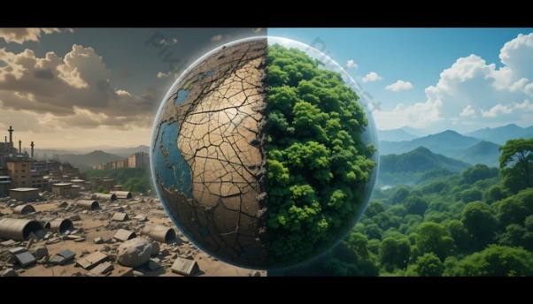
Tendințe cheie în sustenabilitate
Gaze cu efect de seră (GES)
Gazele cu efect de seră (GES) sunt gaze atmosferice care rețin căldura de la soare, împiedicând-o să scape în spațiu și să determine încălzirea planetei, un proces cunoscut sub numele de efectul de seră.
Principalele gaze cu efect de seră includ dioxidul de carbon (CO₂), metanul (CH₄), oxidul de azot (N₂O) și gazele fluorurate, produse în principal prin arderea combustibililor fosili, agricultură și procese industriale.
Creșterea rapidă a concentrațiilor de GES de la Revoluția Industrială încoace este principalul motor al schimbărilor climatice, cu consecințe de amploare pentru ecosisteme, sănătatea umană, securitatea alimentară și economia globală.

Slide 17
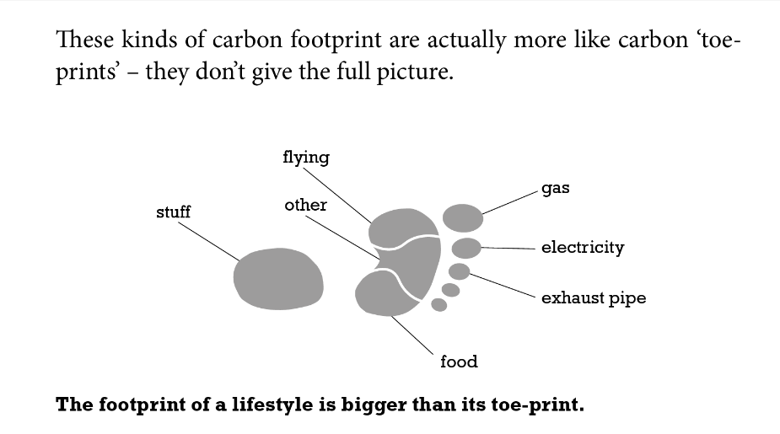
Tendințe cheie în sustenabilitate
Amprenta de carbon este“suma totală a tuturor emisiilor de gaze cu efect de seră care trebuiau să aibă loc pentru ca un produs să fie produs sau pentru ca o activitate să aibă loc.” (Berners-Lee, 2020)
Produse și activități care generează amprenta de carbon:
consumul de energie pentru gospodărie
transport
mâncare
toate celelalte
Amprenta de carbon a unei persoane este totalul combinat al produselor pe care le cumpără și le folosește, precum și activitățile pe care le desfășoară.
Nu este surprinzător că, în termeni generali, amprenta de carbon a unei persoane tinde să crească odată cu averea.
Calculatoare pentru amprenta de carbon: from the Nature Conservancy; from the United States Environmental Protection Agency
Notes:
Sursa imaginii: Mike Berners-Lee, (2020). The carbon Footprint of Everything. Profile Books Ltd., London. ISBN 978-1788163811, eISBN 978-1782837114

Slide 18
Tendințe cheie în sustenabilitate
Creditele de carbon sunt instrumente tranzacționabile (de obicei un certificat virtual) care susțin o revendicare privind emisiile de gaze cu efect de seră (GES) evitate sau eliminări sporite de GES.
1 Credit de carbon= o tonă de dioxid de carbon echivalent (𝐶𝑂₂𝑒 )
(un singur credit de carbon este echivalent cu eliminarea sau evitarea unei tone de dioxid de carbon sau echivalentul său în alte gaze cu efect de seră).
Creditele de carbon sunt generate de proiecte precum energia regenerabilă sau reîmpădurirea, iar companiile le cumpără pentru a-și compensa propriile emisii și a susține acțiunea climatică.
Odată ce un credit este achiziționat și retras, se asigură că reducerea este permanentă și nu poate fi reutilizată.
Urmăriți acest videoclip: ClimateChange_CarbonCredits_CarbonOffsetingProjects
Citiți aici: Carbon Offset Guide

Slide 19
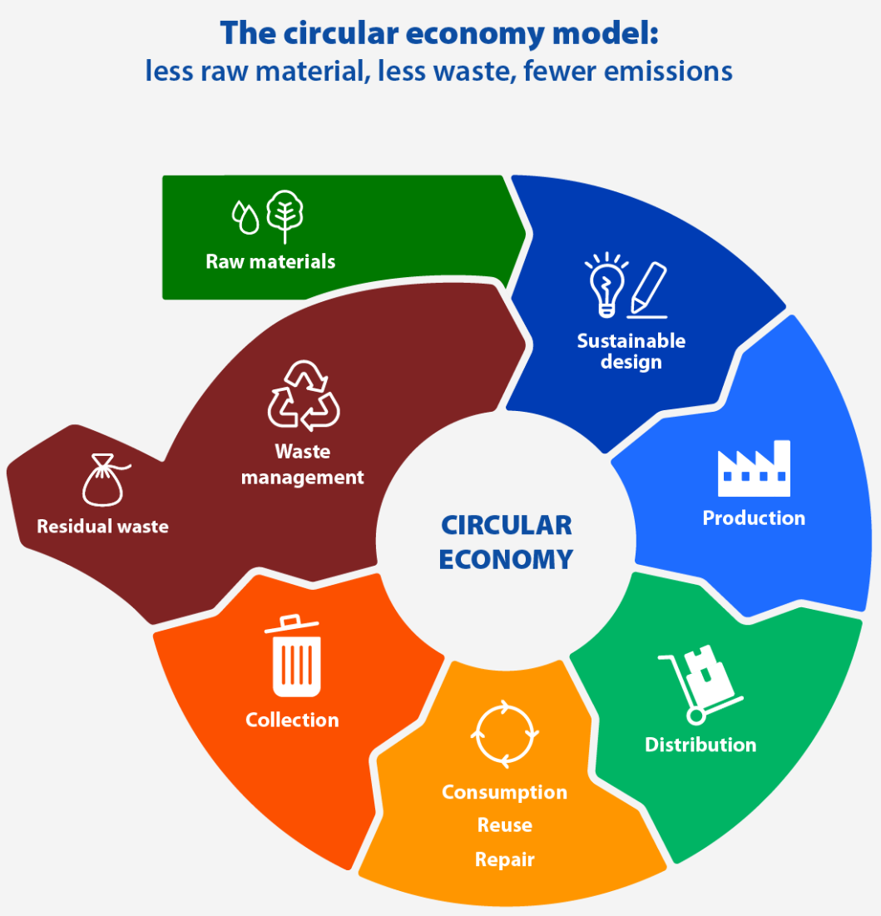
Tendințe cheie în sustenabilitate
Economie Circulară
Economia circulară este un model de producție și consum
Ciclul de viață al produselor este prelungit
Aceasta implică, de exemplu,:
  reducerea deșeurilor la minimum
  reciclarea materialelor produselor care ajung la sfârșitul duratei de viață
  Și generează beneficii, cum ar fi:
  încetinește utilizarea resurselor naturale,
  reduce perturbarea peisajului și a habitatului și ajută la limitarea pierderii biodiversității
  contribuie la reducerea emisiilor de gaze cu efect de seră
  reduce dependența de materiile prime și ajută la reducerea riscurilor asociate lanțurilor de aprovizionare
Sfat pentru formator: Cereți cursanților să identifice un produs pe care îl folosesc la serviciu și să urmărească unde ajunge la sfârșitul vieții. Acest lucru face ca economia circulară să devină tangibilă și specifică sectorului. Cadrul celor 10 R oferă cursanților un instrument practic de luare a deciziilor – referențiați-vă la acesta.
Picture
Notes:
UC3
Sursa imaginii: European Parliament Research Service
Economia circulară este un model de producție și consum, care implică partajarea, închirierea, reutilizarea, repararea, recondiționarea și reciclarea materialelor și produselor existente cât mai mult timp posibil (model of production and consumption). În acest fel, ciclul de viață al produselor este extins.
În practică, aceasta implică reducerea deșeurilor la un minimum. Când un produs ajunge la sfârșitul duratei sale de viață, materialele sale sunt păstrate în cadrul economiei ori de câte ori este posibil datorită reciclării. Acestea pot fi utilizate productiv din nou și din nou, creând astfel valoare suplimentară.
Aceasta reprezintă o abatere de la modelul economic tradițional, liniar, care se bazează pe un model de tip „ia-fabrică-consumă-aruncă”. Acest model se bazează pe cantități mari de materiale și energie ieftine și ușor accesibile.
De asemenea, o parte a acestui model este uzura planificată (planned obsolescence), atunci când un produs a fost proiectat să aibă o durată de viață limitată pentru a încuraja consumatorii să îl cumpere din nou. Parlamentul European a solicitat măsuri pentru a combate această practică.
Circular economy: definition, importance and benefits
https://www.europarl.europa.eu/topics/en/article/20151201STO05603/circular-economy-definition-importance-and-benefits

Slide 20
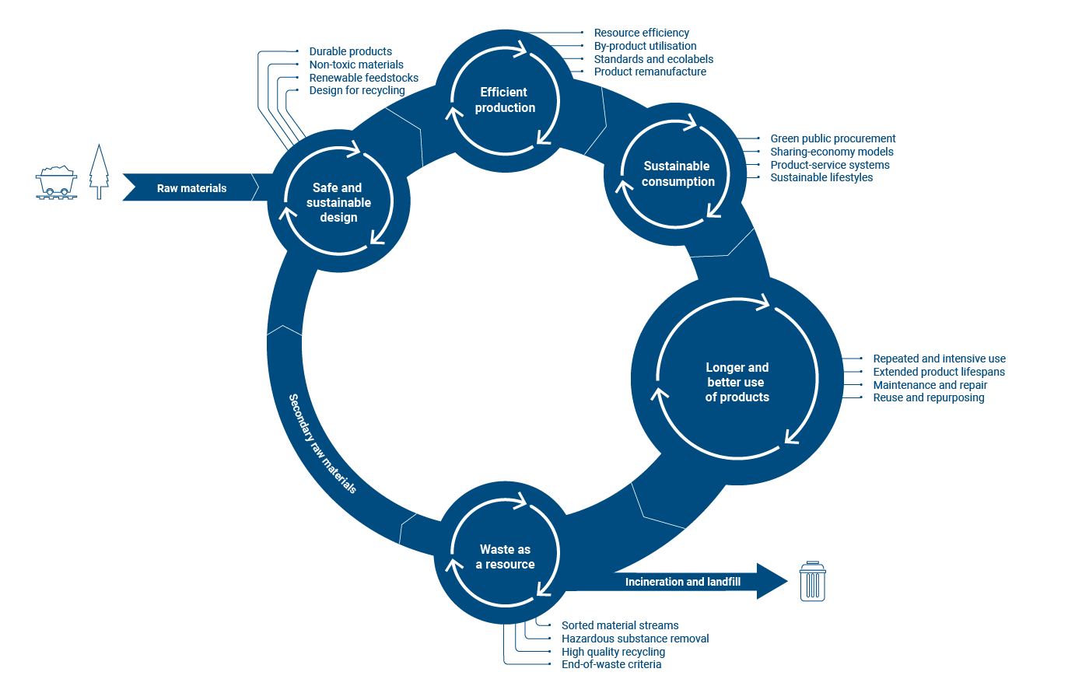
Tendințe cheie în sustenabilitate
Planul de Acțiune al CE pentru Economia Circulară
recunoaște economia circulară ca o condiție prealabilă pentru neutralitatea climatică.
Extracția și procesarea materialelor reprezintă aproximativ 50% din emisiile globale de GES – scopul cheie al economiei circulare de a păstra valoarea produselor și materialelor folosite cât mai mult timp posibil reduce cererea pentru materiale virgine
  design sigur și sustenabil
  producție eficientă
  consum sustenabil
  utilizare mai lungă și mai bună a produselor
  folosirea deșeurilor ca resursă
  părți intensive energetice ale economiei circulare, alimentate de energie regenerabilă
Notes:
UC3
Sugestie de activitate practică (Activitatea 4): Economie circulară – Cartografierea părților interesate în sectorul textil
Sursa imaginii: European Environmental Agency (EEA)
https://www.eea.europa.eu/publications/capturing-the-climate-change-mitigation
Planul de acțiune al Comisiei Europene pentru economia circulară (2020)
COMUNICARE A COMISIEI CĂTRE PARLAMENTUL EUROPEAN, CONSILIU, COMITETUL ECONOMIC ȘI SOCIAL EUROPEAN ȘI COMITETUL REGIUNILOR
Un nou Plan de acțiune pentru economia circulară Pentru o Europă mai curată și mai competitivă
https://eur-lex.europa.eu/legal-content/RO/TXT/?qid=1583933814386&uri=COM:2020:98:FIN
Rolul cheie potențial al economiei circulare în atenuarea schimbărilor climatice
Panelul Internațional pentru Resurse (IRP, 2019) subliniază faptul că extracția și prelucrarea materialelor (combustibili fosili, biomasă, metale și minerale nemetalice) reprezintă aproximativ 50% din emisiile globale de gaze cu efect de seră. Un obiectiv cheie al economiei circulare este de a păstra valoarea produselor și materialelor utilizate cât mai mult timp posibil.
Acest obiectiv cheie ar reduce cererea de materiale virgine și gazele cu efect de seră emise în timpul extracției și prelucrării acestora. În plus, componentele economiei circulare mari consumatoare de energie ar trebui să fie alimentate de energie regenerabilă.
Acest lucru se poate realiza printr-o serie de acțiuni de-a lungul întregului lanț valoric, inclusiv prin proiectare sigură și durabilă, producție eficientă, consum durabil, utilizare mai bună și pe termen lung a produselor și utilizarea deșeurilor ca resursă (Figura 1). Până în 2022, aproximativ 22 de state membre adoptaseră o strategie dedicată economiei circulare.
Planul de acțiune pentru economia circulară din 2020 (circular economy action plan ) (COM/2020/98 final) al Comisiei Europene recunoaște această interconectare dintre economia circulară și politicile climatice, prezentând circularitatea ca o condiție prealabilă pentru neutralitatea climatică.
Această abordare este recunoscută și din perspectiva climatică, unde orientările pentru actualizarea planurilor naționale energetice și climatice (NECP) subliniază importanța ca statele membre să înceapă „integrarea și modelarea contribuției economiei circulare la tranziția climatică”.

Slide 21
Cele 10 R-uri ale economiei circulare
Tendințe cheie în sustenabilitate
Strategiile celor 10 "R" ghidează gândirea circulară.
Aceste 10 R-uri reprezintă acțiuni practice pentru a minimiza utilizarea resurselor, a prelungi durata de viață a produsului și a închide cercul
Destinat să ajute organizațiile să prioritizeze acțiuni pentru creșterea performanței circularității
Aduce o perspectivă asupra ciclului de viață pentru a ghida organizația în identificarea celei mai eficiente strategii
Diferite instrumente, precum standardele ISO de Economie Circulară (seria ISO 59000), oferă un cadru strategic pentru a susține această tranziție
Notes:
UC3
Sursa imaginii: Ellen MacArthur Foundation
The butterfly diagram: visualising the circular economy
https://www.ellenmacarthurfoundation.org/circular-economy-diagram

Slide 22
Cele 10 R-uri ale economiei circulare
Tendințe cheie în sustenabilitate
Scop | Strategie | Descriere
Utilizare și fabricare inteligentă a produsului | R0 – Refuză | Fă produsul redundant renunțând la funcția sa sau oferind aceeași funcție cu un produs radical diferit.
 | R1 – Regândește | Fă utilizarea produsului mai intensă (de exemplu, partajarea produsului, produs multifuncțional).
 | R2 – Redu | Crește eficiența în fabricarea sau utilizarea produselor prin consumul mai mic de resurse și materiale naturale.
Extinderea duratei de viață a produsului și a părților sale | R3 – Reutilizează | Reutilizează un produs funcțional aruncat de către un alt consumator.
 | R4 – Repară | Repară și întreține un produs defect pentru a-i restabili funcția originală.
 | R5 – Recondiționează | Restaurează un produs vechi pentru a-l actualiza.
 | R6 – Remanufacturează | Folosește produsul sau piesele într-un produs nou cu funcția sa originală.
 | R7 – Scop nou (repurpose) | Folosește produsul sau piesele într-un produs nou cu o funcție diferită.
Aplicarea utilă a materialelor | R8 – Reciclează | Prelucrează materialele pentru a obține aceeași calitate (de calitate înaltă) sau de calitate inferioară (calitate scăzută).
 | R9 – Recupereaza | Incinerează materiale pentru a recupera energie.
O busolă pentru transformare sustenabila
Sursa imaginii: Kupfer, R., et. al. 2022. Neutral lightweight engineering: a holistic approach towards sustainability driven engineering. Discover Sustainability. DOI: 10.1007/s43621-022-00084-9 10 R-strategies ordered for priority according to their levels of circularity
EEA - Strategies for increased circularity within the product chain https://www.eea.europa.eu/publications/capturing-the-climate-change-mitigation
Notes:
UC3
Sursa imaginii: Kupfer, R., et. al. 2022. Neutral lightweight engineering: a holistic approach
towards sustainability driven engineering. Discover Sustainability. DOI: 10.1007/s43621-022-00084-9
10 R-strategies ordered for priority according to their levels of circularity
EEA - Strategies for increased circularity within the product chain
https://www.eea.europa.eu/publications/capturing-the-climate-change-mitigation

Slide 23
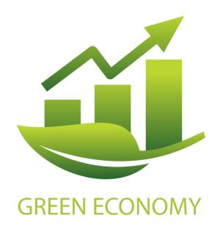
Economia verde
Tendințe cheie în sustenabilitate
O economie verde este definită ca fiind cu emisii scăzute de carbon, eficientă din punct de vedere al resurselor și incluzivă social.
Într-o economie verde, creșterea ocupării forței de muncă și a veniturilor este determinată de investițiile publice și private în astfel de activități economice, infrastructură și active care permit reducerea emisiilor de carbon și a poluării, creșterea eficienței energetice și a resurselor, precum și prevenirea pierderii biodiversității și a serviciilor ecosistemice.
Sfat pentru formator: Conectați economia verde cu sectoarele cursanților dvs.: Ce locuri de muncă verzi cresc în construcții, energie, logistică sau agricultură în țara dvs.?
Notes:
UC1 - 36
Sursa imaginii: https://sustainabledevelopment.un.org/partnerships/greeneconomy
https://www.unep.org/regions/asia-and-pacific/regional-initiatives/supporting-resource-efficiency/green-economy
O economie verde este definită ca fiind cu emisii scăzute de carbon, eficientă din punct de vedere al resurselor și incluzivă social. Într-o economie verde, creșterea ocupării forței de muncă și a veniturilor este determinată de investițiile publice și private în astfel de activități economice, infrastructură și active care permit reducerea emisiilor de carbon și a poluării, creșterea eficienței energetice și a resurselor, precum și prevenirea pierderii biodiversității și a serviciilor ecosistemice.
Aceste investiții verzi trebuie facilitate și susținute prin cheltuieli publice țintite, reforme de politici și schimbări în impozitare și reglementare. ONU Environment promovează o cale de dezvoltare care înțelege capitalul natural ca pe un activ economic esențial și o sursă de beneficii publice, în special pentru persoanele sărace ale căror mijloace de trai depind de resursele naturale. Noțiunea de economie verde nu înlocuiește dezvoltarea durabilă, ci creează un nou accent pe economie, investiții, capital și infrastructură, ocupare a forței de muncă și competențe și rezultate sociale și de mediu pozitive în Asia și Pacific.

Slide 24

Economia verde
Tendințe cheie în sustenabilitate
Cele 5 principii ale economiei verzi
Explorarea a cum arată o economie verde și echitabilă în principiu – și în practică
Principiul Bunăstării - o economie verde permite tuturor oamenilor să creeze și să se bucure de prosperitate.
Principiul Justiției – economia verde promovează echitatea în cadrul și între generații.
Principiul Granițelor Planetare – economia verde protejează, restaurează și investește în natură.
Principiul eficienței și suficienței – economia verde este orientată spre susținerea consumului și producției sustenabile.
Principiul Bunei Guvernanțe – economia verde este ghidată de instituții integrate, responsabile și reziliente.
Notes:
UC1 - 38
Sursa imaginii: https://www.greeneconomycoalition.org/news-and-resources/the-5-principles-of-green-economy
https://www.greeneconomycoalition.org/news-and-resources/the-5-principles-of-green-economy
Cele 5 principii ale economiei verzi
Explorarea a ceea ce arată o economie verde și echitabilă în principiu – și în practică
Umanitatea se confruntă cu provocări serioase în deceniile următoare: schimbările climatice, pierderea biodiversității, creșterea inegalității și altele. Aceste crize globale sistemice nu pot fi abordate izolat, deoarece sunt toate interconectate. Dar sistemele noastre economice nu sunt suficient de potrivite pentru a asigura un echilibru bun între obiectivele de mediu și sociale
Economiile sunt, în esență, un ansamblu de reguli și norme care recompensează unele comportamente și pedepsesc altele. În forma lor actuală, economiile noastre stimulează supraconsumul, degradează legăturile comunitare și distrug bogăția naturală. Dar acest lucru nu este inevitabil sau inevitabil; Este pur și simplu modul în care economiile noastre au evoluat să funcționeze. Pentru a rezolva aceste probleme, este necesară o nouă viziune economică.
Viziunea: un viitor economic echitabil și verde
Viziunea noastră despre o economie verde este una care oferă prosperitate tuturor în limitele ecologice ale planetei. Urmează cinci principii cheie, fiecare bazându-se pe precedente importante în politica internațională și care, împreună, pot ghida reforma economică în contexte diverse.
1. Principiul bunăstării
O economie verde permite tuturor oamenilor să creeze și să se bucure de prosperitate.
Economia verde este centrată pe oameni. Scopul său este de a crea o prosperitate autentică și comună.
Se concentrează pe creșterea bogăției care va susține bunăstarea. Această bogăție nu este doar financiară, ci include întreaga gamă de capitaluri umane, sociale, fizice și naturale.
Prioritizează investițiile și accesul la sistemele naturale durabile, infrastructură, cunoștințe și educație necesare pentru ca toți oamenii să prospere.
Oferă oportunități pentru mijloace de trai ecologice și decente, întreprinderi și locuri de muncă.
Se bazează pe acțiuni colective pentru bunuri publice, dar se bazează și pe alegeri individuale.
2. Principiul justiției
Economia verde promovează echitatea în cadrul și între generații.
Economia verde este incluzivă și nediscriminatorie. Împarte în mod echitabil procesul decizional, beneficiile și costurile; evită capturarea elitei; și susține în special emanciparea femeilor.
Promovează distribuția echitabilă a oportunităților și a rezultatelor, reducând disparitățile dintre oameni, oferind în același timp suficient spațiu pentru fauna sălbatică și zonele sălbatice.
Adoptă o perspectivă pe termen lung asupra economiei, creând bogăție și reziliență care servesc intereselor viitorilor cetățeni, acționând totodată urgent pentru a combate sărăcia și nedreptatea multidimensională de astăzi.
Se bazează pe solidaritate și justiție socială, consolidând încrederea și legăturile sociale și susținând drepturile omului, drepturile lucrătorilor, ale populațiilor indigene și ale minorităților, precum și dreptul la dezvoltare durabilă.
Promovează capacitarea IMM-urilor, a întreprinderilor sociale și a mijloacelor de trai durabile.
Urmărește o tranziție rapidă și echitabilă și își acoperă costurile - fără a lăsa pe nimeni în urmă, permițând grupurilor vulnerabile să fie agenți ai tranziției și inovând în protecția socială și recalificare.
3. Principiul granițelor planetare
Economia verde protejează, restaurează și investește în natură. O economie verde incluzivă recunoaște și cultivă diversele valori ale naturii – valori funcționale ale furnizării de bunuri și servicii care susțin economia, valorile culturale ale naturii care susțin societățile și valorile ecologice ale naturii care stau la baza întregii vieți.
Recunoaște substituibilitatea limitată a capitalului natural cu alte capitaluri, utilizând principiul precauției pentru a evita pierderea capitalului natural critic și încălcarea limitelor ecologice.
Investește în protejarea, dezvoltarea și restaurarea biodiversității, solului, apei, aerului și sistemelor naturale.
Este inovatoare în gestionarea sistemelor naturale, fiind informată de proprietățile acestora, cum ar fi circularitatea, și aliniindu-se cu mijloacele de trai ale comunității locale bazate pe biodiversitate și sisteme naturale.
4. Principiul eficienței și suficienței
Economia verde este orientată să sprijine consumul și producția durabile. O economie verde incluzivă este cu emisii reduse de carbon, conservă resursele, este diversă și circulară. Aceasta îmbrățișează noi modele de dezvoltare economică care abordează provocarea de a crea prosperitate în limitele planetare.
Recunoaște că trebuie să existe o schimbare globală semnificativă pentru a limita consumul de resurse naturale la niveluri fizic sustenabile dacă vrem să rămânem în limitele planetare.
Recunoaște un „nivel social” al consumului de bunuri și servicii de bază, esențial pentru a asigura bunăstarea și demnitatea oamenilor, precum și „vârfuri” inacceptabile de consum.
Aliniază prețurile, subvențiile și stimulentele cu costurile reale pentru societate, prin mecanisme în care „poluatorul plătește” și/sau în care beneficiile se acumulează pentru cei care obțin rezultate ecologice incluzive.
5. Principiul bunei guvernanțe
Economia verde este ghidată de instituții integrate, responsabile și rezistente. O economie verde incluzivă este bazată pe dovezi – normele și instituțiile sale sunt interdisciplinare, utilizând atât știință solidă, cât și economie, împreună cu cunoștințe locale pentru o strategie adaptivă.
Este susținută de instituții integrate, colaborative și coerente – pe orizontală, între sectoare și pe verticală, între nivelurile de guvernanță – și cu o capacitate adecvată de a-și îndeplini rolurile respective în moduri eficiente, eficace și responsabile.
Necesită participarea publicului, consimțământul prealabil informat, transparență, dialog social, responsabilitate democratică și libertate față de interesele personale din toate instituțiile – publice, private și din societatea civilă – astfel încât o conducere informată să fie completată de cererea societății.
Promovează luarea deciziilor descentralizată pentru economiile locale și gestionarea sistemelor naturale, menținând în același timp standarde, proceduri și sisteme de conformitate comune și centralizate puternice.
Construiește un sistem financiar cu scopul de a oferi bunăstare și sustenabilitate, configurat în moduri care servesc în siguranță intereselor societății.

Slide 25

Tranziția digitală
Tendințe cheie în sustenabilitate
Picture
Digitalizarea susține dematerializarea
Tranziția digitală a Europei merge mână în mână cu Pactul Verde European
Tehnologiile digitale(WEF, 2022):
  ar putea reduce emisiile cu 20% până în 2050 în cele trei sectoare cu cele mai mari emisii: energie, materiale și mobilitate
  aceste industrii pot reduce deja emisiile cu 4-10% până în 2030, accelerând adoptarea tehnologiilor digitale
  transparența datelor, talentul digital și parteneriatul vor fi ingrediente cheie pentru adoptarea tehnologiei la scară largă
Notes:
UC3 - 34
Sursa imaginii: Numen (https://www.numen.fr/quest-ce-que-la-dematerialisation-definition)
Forumul Economic Mondial
Soluțiile digitale pot reduce emisiile globale cu până la 20%. Iată aici cum
(2022)
https://www.weforum.org/stories/2022/05/how-digital-solutions-can-reduce-global-emissions/#:~:text=If%20brought%20to%20scale%2C%20digital,the%20adoption%20of%20digital%20technologies.
Pactul Verde European– https://commission.europa.eu/strategy-and-policy/priorities-2019-2024/european-green-deal_en
Pactul Verde European va transforma UE într-o economie modernă, eficientă din punct de vedere al resurselor și competitivă.
Sectorul digital verde
https://digital-strategy.ec.europa.eu/en/policies/green-digital
Modelarea viitorului digital al Europei
https://commission.europa.eu/strategy-and-policy/priorities-2019-2024/europe-fit-digital-age/shaping-europes-digital-future_en

Slide 26
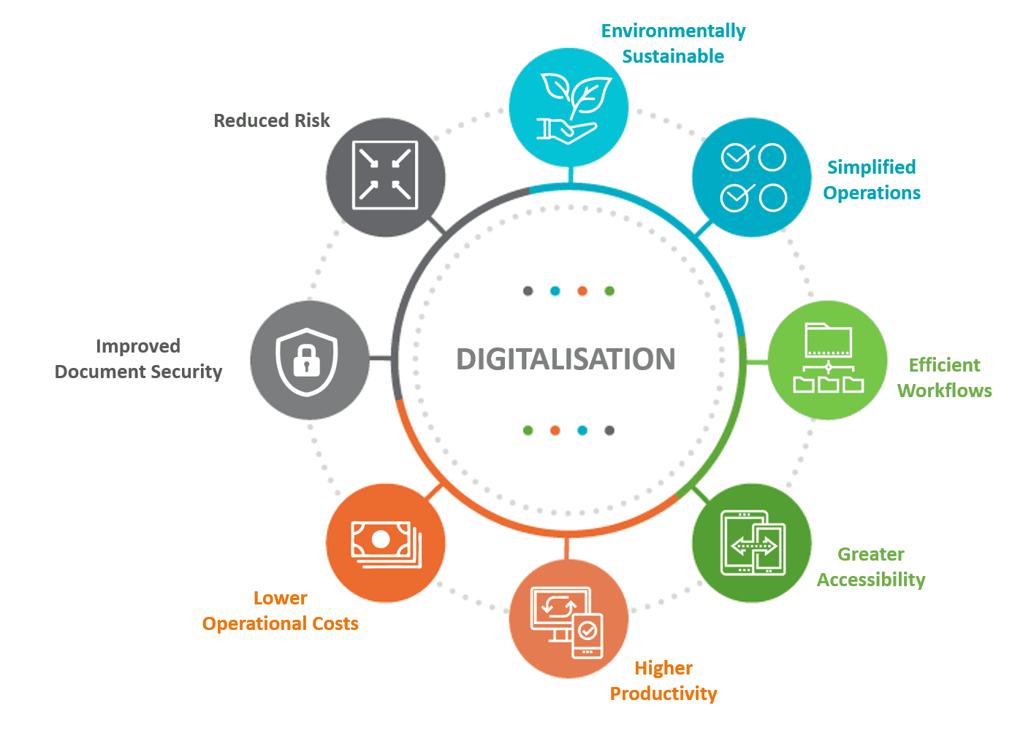
Tranziția digitală
Tendințe cheie în sustenabilitate
Digitalizarea susține dematerializarea
Soluții digitale:
deschiderea de noi oportunități pentru afaceri
încurajarea dezvoltării unei tehnologii de încredere
cultivarea unei societăți deschise și democratică
permiterea unei economii vibrante și durabile
sprijinirea luptei împotriva schimbărilor climatice și la realizarea tranziției verzi
Notes:
UC3 - 35
Sursa imaginii: GreenOffice (https://greenoffice.co.za/digitalisation/)
Modelarea viitorului digital al Europei
Tranziția digitală ar trebui să funcționeze pentru toți, punând oamenii pe primul loc și deschizând noi oportunități pentru afaceri. Soluțiile digitale sunt, de asemenea, esențiale pentru combaterea schimbărilor climatice și realizarea tranziției verzi.
https://commission.europa.eu/strategy-and-policy/priorities-2019-2024/europe-fit-digital-age/shaping-europes-digital-future_en

Slide 27
Cadre de sustenabilitate pentru VET

Slide 28
Cadre de sustenabilitate pentru VET
GreenComp | cadrul european de competențe pentru sustenabilitate
GreenComp definește competențe esențiale în sustenabilitate, ghidând curricula și practicile pedagogice în întreaga Europă. Servește ca referință pentru dezvoltarea competențelor verzi în diferite contexte educaționale.
DigCompEdu |Cadrul de competență digitală pentru educatori
DigCompEdu este cadrul european pentru competența digitală a educatorilor, descriind 22 de competențe în 6 domenii și ghidând utilizarea pedagogică a tehnologiilor în predare, evaluare, incluziune și crearea și partajarea resurselor. Oferă mijloacele didactice-digitale (planificare, mediere, evaluare) pentru ca educatorii să integreze sustenabilitatea în practici eficiente și accesibile în cadrul VET.
DigCompEdu |Cadrul de competență digitală pentru educatori
LifeComp este Cadrul European pentru Competențe Personale, Sociale și de Învățare pentru a Învăța, dezvoltat de Centrul Comun de Cercetare (JRC). Definește 9 competențe în trei domenii — Personală (mentalitate de creștere, bunăstare, autoreglare), Socială (empatie, comunicare, colaborare) și Învățarea de a învăța (reflecție, gândire critică, gândire flexibilă). Într-un context de formare profesională și sustenabilitate, LifeComp sprijină cursanții în dezvoltarea rezilienței personale, capacității colaborative și practicii reflexive necesare pentru a naviga provocările complexe de sustenabilitate și tranzițiile la locul de muncă.

Slide 29
Cadre de sustenabilitate pentru VET
GreenComp îți spune CE să predai.
DigCompEdu îți spune CUM să o predai.
LifeComp îți spune CUI predai.

Slide 30
Predarea sustenabilității în mod incluziv
Principii practice pentru sesiunile dvs. de formare:
Folosiți glosarul ESE - definiți termenii în mod consecvent, nu improvizați definiții noi
Alegeți exemple din sectoarele cursanților dvs. – cursul ESE acoperă mai multe industrii; faceți-l relevant pentru construcții, logistică, ospitalitate sau orice știe grupul dvs.
Recunoașteți complexitatea fără a crea anxietate. Normalizați provocarea, împărțiți-o în trepte, concentrați-vă pe ceea ce pot face cursanții

Slide 31
Discuție de tip punct de control
Ce concept de sustenabilitate va simțiți cel mai încrezător să explicați cursanților VET? De ce?
Care concept țv se pare cel mai greu de făcut relevant pentru grupul dvs. de cursanți și cum ați putea aborda acest lucru?
Cum se leagă cadrul Triple Bottom Line sau GreenComp de un rol real de job pe care îl pot avea cursanții dvs.?

Slide 32

Activitate practică
Proiectați-vă planul de lecție pentru sustenabilitate
Participanții vor:
Alege un singur concept: Triple Bottom Line | Economie Circulară | Economie Verde | ODD-uri| ESG ...
Completa șablonul Planului de Lecție (Anexa 1): obiectiv de învățare, exemplu din lumea reală, întrebare-cheie pentru cursanți
Preda grupului planul de lecție de 5 minute (micro-predare); colegii oferă feedback structurat folosind foaia de feedback
Formatul de lucru: grupuri de 3–4
Timp: 85 minute in total (30 min design + 30 min micro-predare + 25 min debrief)
Materiale: șablon de Plan de Lecție (Anexa 1), fișă de feedback a colegilor

Slide 33
Rezultatul activității practice
Până la finalul activității, participanții ar trebui să producă:
Un plan de lecție finalizat (obiectiv de învățare + definiție + exemplu + notă de includere)
Livrarea micro-predării — prezentarea în fața colegilor in 5 minute a planului lor de lecție
Note de feedback primite de la colegi la livrarea lor
Acest rezultat poate contribui la Portofoliul Formatorului.
Exemple:
Plan de lecție → Portofoliul formatorului (minim obligatoriu)
Activitate de micro-predare → Portofoliu formatorului (minim obligatoriu)
Notă de reflecție despre predarea incluzivă → Portofoliul formatorului

Slide 34
Întrebări de reflecție
Întrebări de reflecție:
Cât de încrezător vă simțiți să explicați conceptul ales unui cursant care nu a auzit niciodată de el? Ce ar trebui să știți mai bine?
ESE CU1 începe cu sustenabilitatea organizațională — cursanții dvs. pot ajunge sceptici, copleșiți sau deja implicați. Cum veți citi ‘sala’ în primele 10 minute?
Care concept ESE va fi cel mai greu de făcut relevant pentru grupul dvs. specific de cursanți — și de ce?
Verificare a incluziunii: există ceva în modul în care ați explicat conceptul dumneavoastră astăzi care ar fi putut exclude un cursant dintr-un alt background, sector sau nivel lingvistic?

Slide 35
Sarcina de învățare autodirijată (Self-Directed Learning – SDL)
Activitatea mea de învățare privind sustenabilitatea
Durata: 1 oră
Alegeți un concept în care vă simțiți cel mai puțin încrezător. Revizuiți slide-urile și definiția glosarului tehnic.
Proiectați o activitate scurtă de învățare, adaptată contextului dvs. profesional VET, prin care cursanții dvs. pot înțelege și aplica un concept de sustenabilitate.
  Conceptul de sustenabilitate pe care vreți ca cursanții să-l înțeleagă (de exemplu, eficiență energetică, economie circulară, amprenta de carbon).
  Activitatea de învățare pe care ați propune-o (de exemplu, discuție, analiză de caz, sarcină practică, scenariu bazat pe probleme), explicând ce vor face cursanții.
  O legătură cu un context real sau local, asigurând relevanța cu domeniul sau sectorul cursanților dumneavoastră.
  Cum veți asigura incluziunea, ținând cont de nevoile diferite ale cursanților, background-urile sau nivelurile de cunoștințe anterioare ale cursanților.
Activitatea ar trebui să fie simplă, practică și direct utilizabilă în practica dvs. didactică, ajutând cursanții nu doar să înțeleagă conceptul, ci și să-l relaționeze cu realitatea lor profesională

Slide 36
Sarcina de învățare autodirijată
Activitatea mea de învățare privind sustenabilitatea
Durata: 1 oră
O scurtă descriere a unei activități de învățare personalizate (aprox. 150–200 de cuvinte) concepută pentru contextul VET al formatorului, în care cursanții se angajează și aplică un concept de sustenabilitate.
Rezultatul ar trebui să includă:
o schiță clară a activității (ce vor face cursanții)
o legătură cu un context relevant din lumea reală sau specifică unui sector și o indicație a modului în care va fi asigurată incluziunea
Activitatea trebuie să fie practică, gata de implementat și să sprijine cursanții în înțelegerea și aplicarea conceptelor de sustenabilitate în realitatea lor profesională

Slide 37
Rezumat și pași următori
În acest modul, am abordat:
Sustenabilitate = TBL (Mediu + Social + Economic) + ODD + ESG
Tendințe cheie acoperite: Pactul Verde European, GES, Economie Circulară (10 R), Economie Verde, Tranziția Digital–Verde
Trei cadre UE ghidează modul în care predați: GreenComp (WHAT), DigCompEdu (HOW), LifeComp (OMS).
Pașii următori:
Finalizarea sarcinii SDL: Promptul meu de predare a sustenabilității (1 oră)
Trimiterea Planului de Lecție + Nota de Reflecție în Portofoliul Formatorului
Pregărea pentru Modulul 2: Navigarea curriculumului SUSTAIN-EU și a cursului de e-learning (SRC)
Notes:
Sursa imaginii:
Imagine creată cu Sora (generată de AI), pentru SUSTAIN-EU CU4 "Modul Scop & Introducere". Fără conținut de la terți; Fără persoane sau branduri identificabile. Prompt arhivat în înregistrările proiectului.

Slide 38
















Funded by the European Union. Views and opinions expressed are however those of the author(s) only and do not necessarily reflect those of the European Union or the European Education and Culture Executive Agency (EACEA). Neither the European Union nor EACEA can be held responsible for them. Project Number: 2024-1-PT01-KA220-VET-000252771

